Slide 1

Tiếng Việt 3
Tập 1
Tuần 2
Bài đọc 4:
Mùa thu của em

Slide 2



Slide 3





ĐỐ VUI
Mùa gì dịu nắng
Mây nhẹ nhàng bay
Gió khẽ rung cây
Lá vàng rơi rụng?
Mùa thu

Slide 4


ĐỐ VUI
Vàng tươi như cúc trong vườn
Gọi mùa cốm đến, ngọt đường mía na.
Là gì?
Nắng thu

Slide 5

ĐỐ VUI
Tết gì có cốm, có hồng
Có thị, có bưởi, đèn lồng, đèn sao?
Là ngày gì?
Tết trung thu

Slide 6
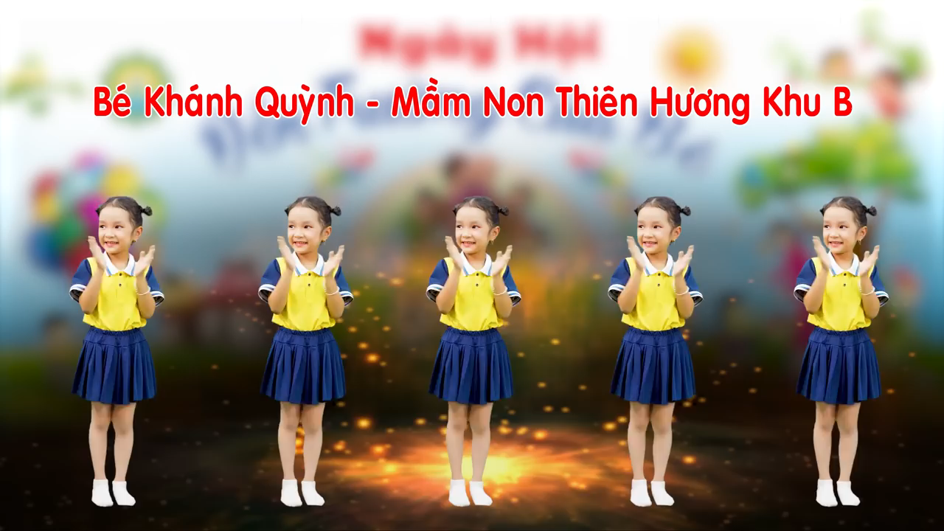

Slide 7
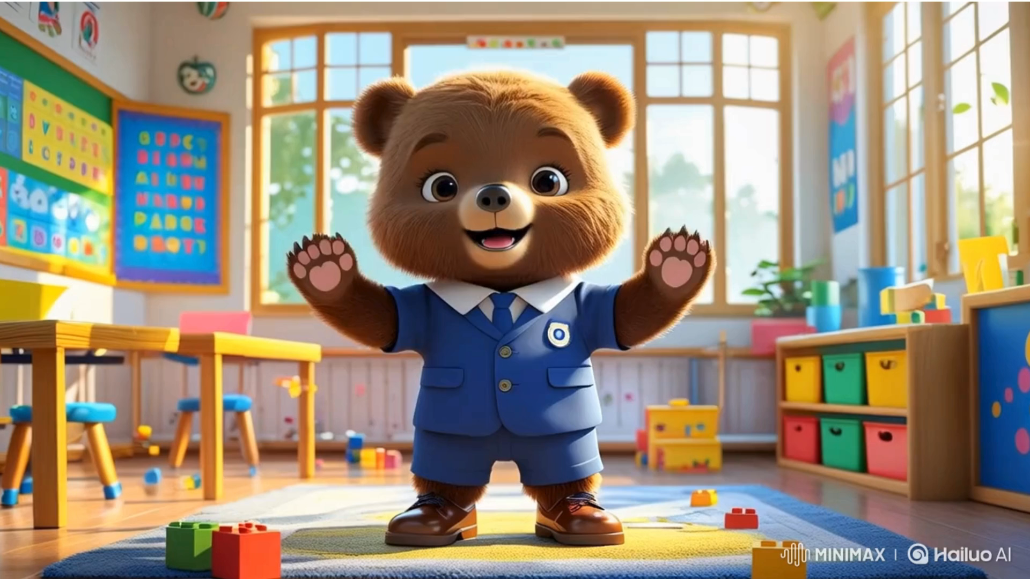

Slide 8
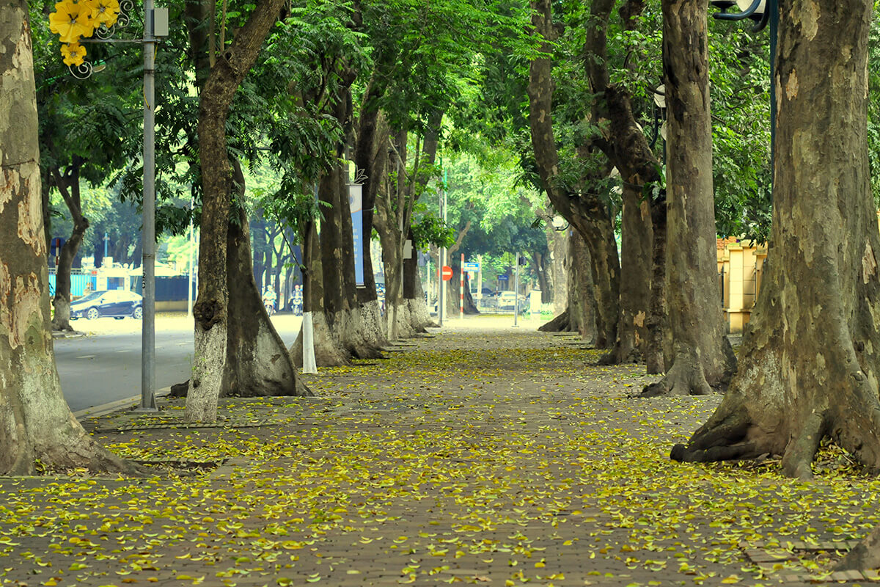
Mùa thu

Slide 9


Slide 10


HĐ1: Đọc thành tiếng
Giọng đọc trong bài
Giọng đọc vui tươi, nhẹ nhàng.
Nhấn giọng, gây ấn tượng với những từ ngữ ngợi tả, gợi cảm.

Slide 11

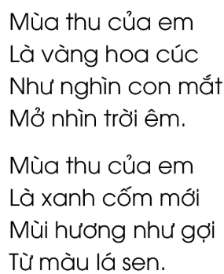
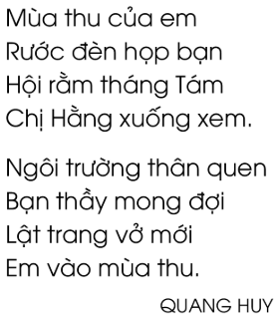

Slide 14
1
3
2
4

Slide 15
Mùa thu của em
Là vàng hoa cúc
Như nghìn con mắt
Mở nhìn trời êm.

Slide 16
Mùa thu của em/
Là vàng hoa cúc/
Như nghìn con mắt/
Mở nhìn trời êm.//

Slide 19
TIÊU CHÍ ĐÁNH GIÁ - Đọc vừa đủ nghe, rõ ràng, trôi chảy.
- Đọc đúng tiếng, từ
- Ngắt nghỉ hơi đúng khi hết câu, hết đoạn

Slide 21


Giải nghĩa từ
Cốm
Món ăn làm bằng thóc nếp non rang chín, giã sạch vỏ, có màu xanh và hương thơm
Chị Hằng
Tiên nữ Hằng Nga, chỉ mặt trăng

Slide 22
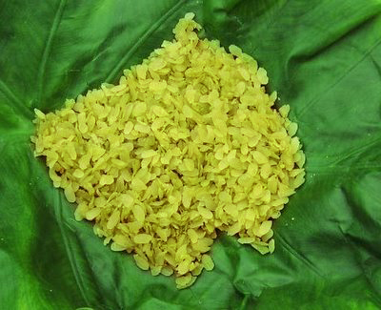

Slide 23
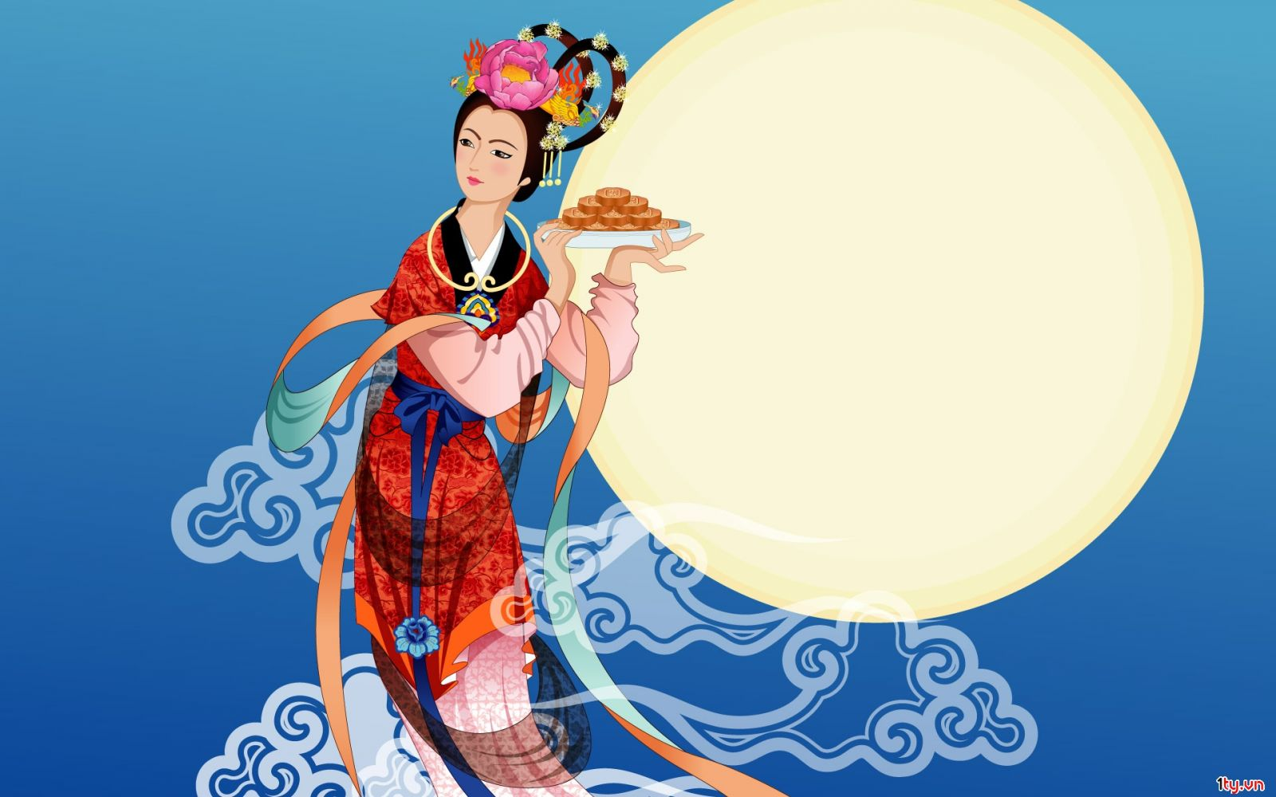

Slide 24
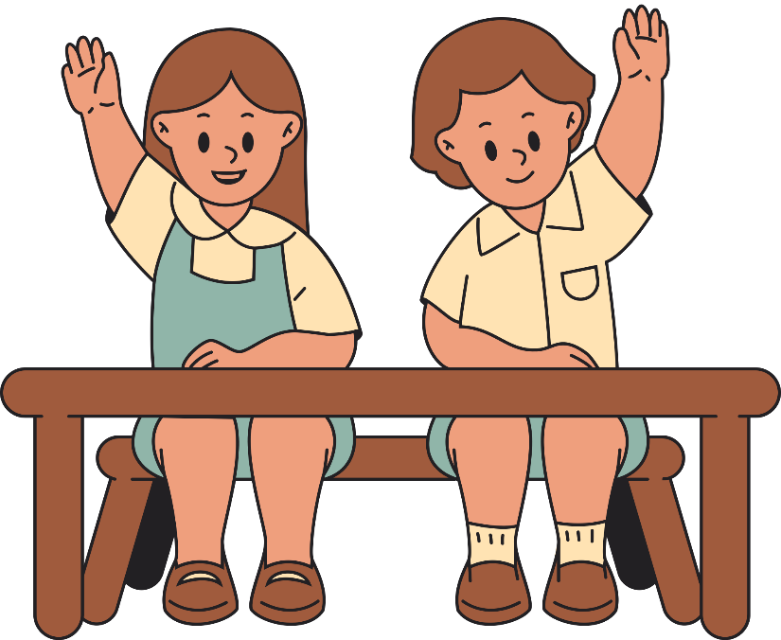
HĐ2: ĐỌC HIỂU
Những màu sắc nào được tả trong bài thơ gắn với mùa thu?
Mùa thu có gì vui đối với các bạn nhỏ?
Theo em, vì sao tác giả đặt tên bài thơ là Mùa thu của em?
Chọn một khổ thơ em thích nhất và cho biết vì sao em thích khổ thơ đó?

Slide 25

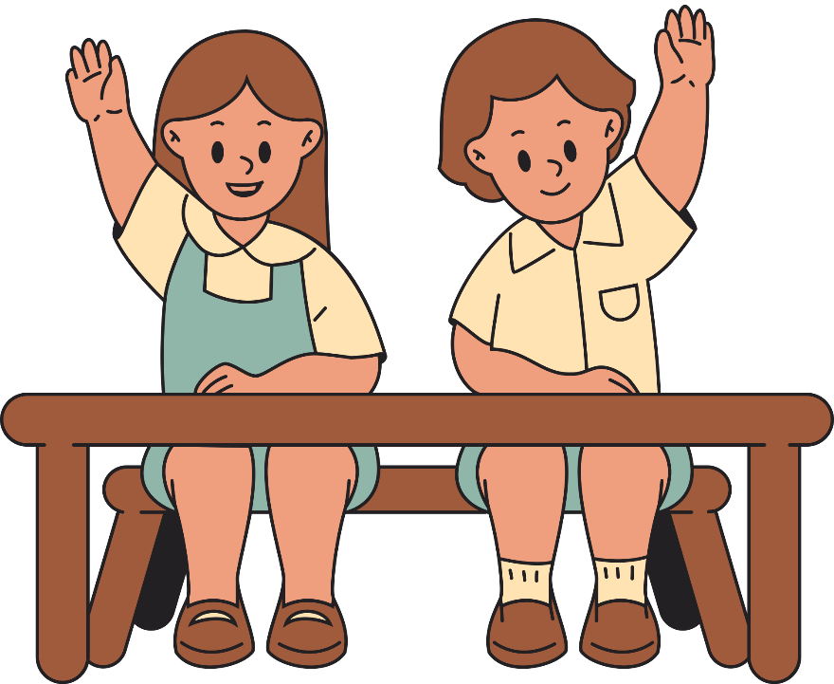


1. Những màu sắc nào được tả trong bài thơ gắn với mùa thu?
Màu vàng của hoa cúc.
Màu xanh của cốm mới.

Slide 26
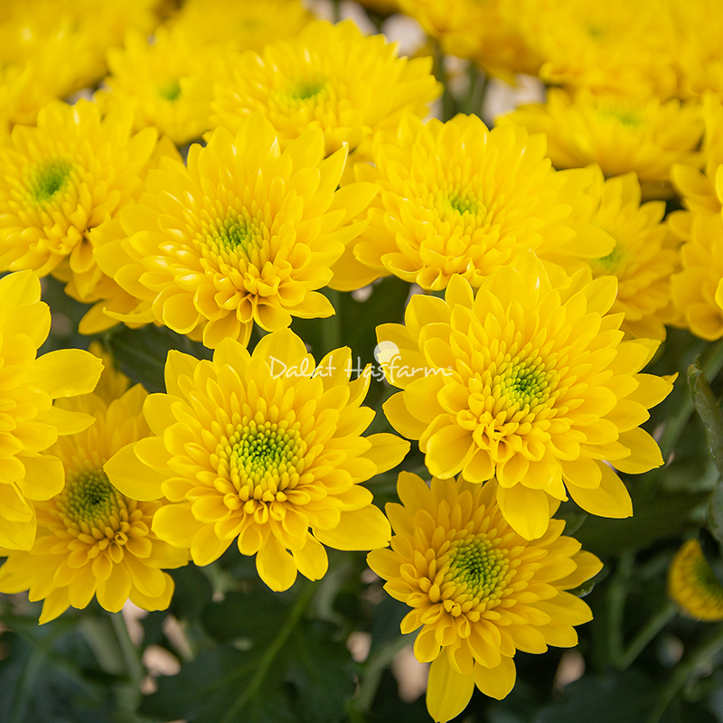

Slide 27
2. Mùa thu có gì vui đối với các bạn nhỏ?
Mùa thu, các bạn nhỏ được ngắm hoa cúc vàng, được ăn cốm mới, được rước đèn trung thu, được khai giảng năm học mới.

Slide 28
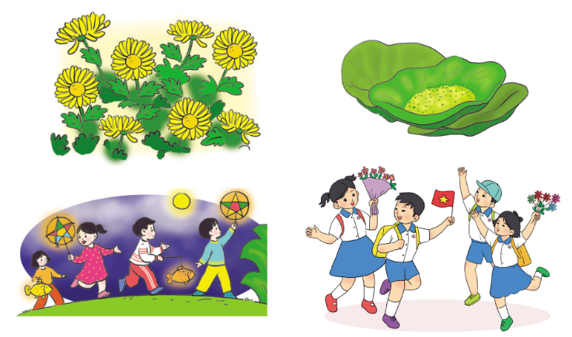

Slide 29
3. Theo em, vì sao tác giả đặt tên bài thơ là Mùa thu của em?
Vì mùa thu gắn với những sự vật được thiếu nhi yêu thích, với nhiều hoạt động của thiếu nhi.

Slide 30
4. Chọn một khổ thơ em thích nhất và cho biết vì sao em thích khổ thơ đó?
Gợi ý:
Mỗi khổ thơ có chứa những hình ảnh đẹp, em hãy cảm nhận và chọn ra khổ thơ mình thích nhất.

Slide 31



Qua bài thơ, em hiểu được điều gì?
Bài thơ là tình cảm yêu mến của bạn nhỏ đối với mùa thu.

Slide 32


Slide 33


1. Viết tiếp vào vở câu dưới đây để liệt kê những hình ảnh quen thuộc của mùa thu.
Mùa thu là mùa của những màu sắc đẹp: màu xanh của bầu trời,...

Slide 34
1. Viết tiếp vào vở câu dưới đây để liệt kê những hình ảnh quen thuộc của mùa thu.
Mùa thu là mùa của những màu sắc đẹp: màu xanh của bầu trời, màu vàng rực của hoa cúc, màu đỏ của lá bàng, màu vàng tươi của những tia nắng mới,...

Slide 35
2. Đặt một câu sử dụng dấu hai chấm để liệt kê các hoạt động của thiếu nhi trong mùa thu

Slide 36


Slide 37




Các em ôn tập lại nội dung bài học, làm bài tập đầy đủ
Chuẩn bị bài:
Góc sáng tạo:
Em là học sinh lớp 3

Slide 38


Slide 39


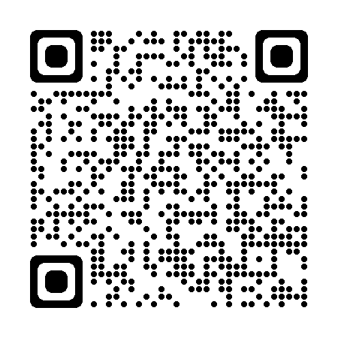
Để kết nối cộng đồng giáo viên và nhận thêm nhiều tài liệu giảng dạy,
mời quý thầy cô tham gia Group Facebook
theo đường link:
Hoc10 – Đồng hành cùng giáo viên tiểu học
Hoặc truy cập qua QR code

